Slide 1
TRƯỜNG TIỂU HỌC PHÚC LỢI
TIẾNG VIỆT

Slide 2

01

Slide 3




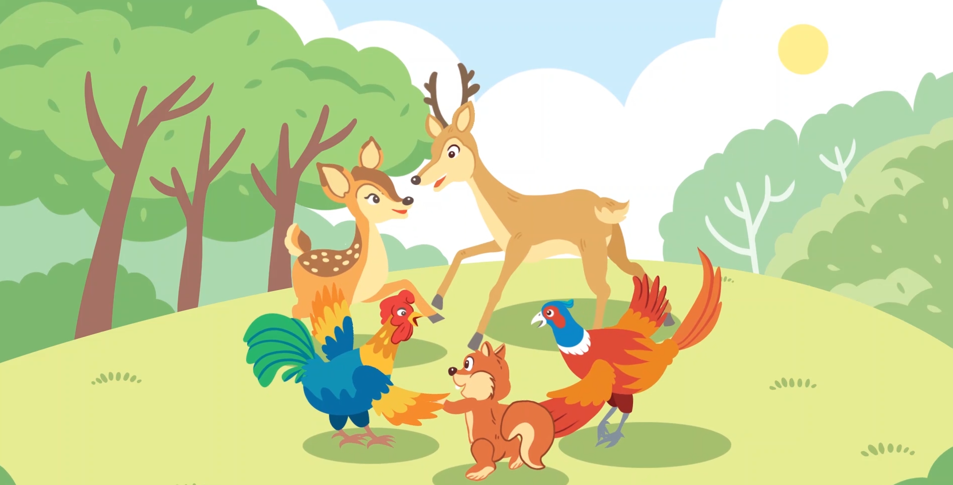







Slide 4
TIẾT 1

Slide 5
1
Quan sát các con vật trong tranh
a. Các con vật trong tranh đang làm gì?
b. Em thấy các con vật này thế nào?

Slide 6

02

Slide 7
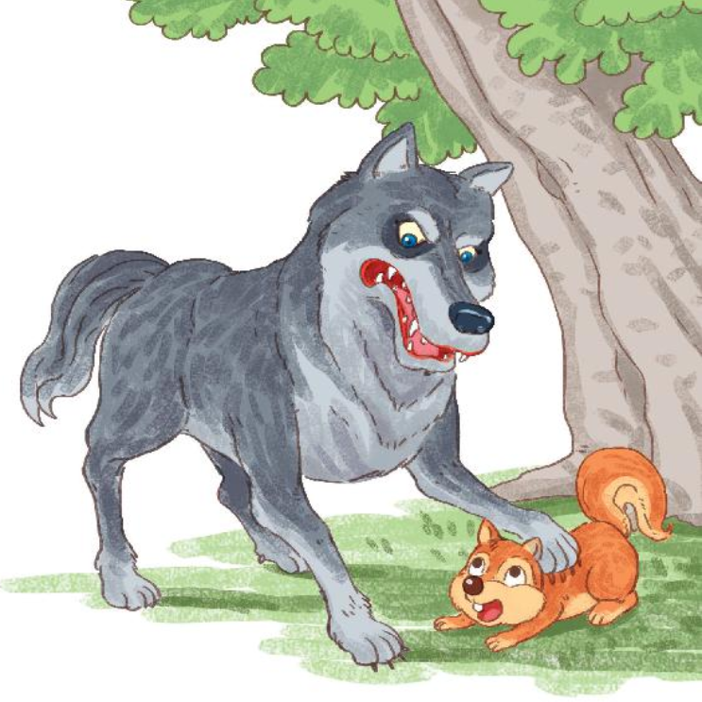
2
ĐỌC
Câu hỏi của sói
Một chú sóc đang chuyền trên cành cây bỗng trượt chân, rơi trúng đầu lão sói đang ngái ngủ. Sói chồm dậy, túm lấy sóc. Sóc van nài:
- Xin hãy thả tôi ra!
Sói nói:
- Được, ta sẽ thả, nhưng ngươi hãy nói cho ta biết: Vì sao bọn sóc các ngươi cứ nhảy nhót vui đùa suốt ngày, còn ta lúc nào cũng thấy buồn bực?
Sóc bảo:
- Thả tôi ra, rồi tôi sẽ nói.
Sói thả sóc ra. Sóc nhảy tót lên cây cao, rồi đáp vọng xuống:
- Mỗi khi nhìn thấy anh, chúng tôi đều bỏ chạy vì anh hay gây gổ. Anh hay buồn bực vì anh không có bạn bè. Còn chúng tôi lúc nào cũng vui vì chúng tôi có nhiều bạn tốt.
(Theo Truyện cổ Grim)

Slide 8
2
ĐỌC
Câu hỏi của sói
Một chú sóc đang chuyền trên cành cây bỗng trượt chân, rơi trúng đầu lão sói đang ngái ngủ. Sói chồm dậy, túm lấy sóc. Sóc van nài:
- Xin hãy thả tôi ra!
Sói nói:
- Được, ta sẽ thả, nhưng ngươi hãy nói cho ta biết: Vì sao bọn sóc các ngươi cứ nhảy nhót vui đùa suốt ngày, còn ta lúc nào cũng thấy buồn bực?
Sóc bảo:
- Thả tôi ra, rồi tôi sẽ nói.
Sói thả sóc ra. Sóc nhảy tót lên cây cao, rồi đáp vọng xuống:
- Mỗi khi nhìn thấy anh, chúng tôi đều bỏ chạy vì anh hay gây gổ. Anh hay buồn bực vì anh không có bạn bè. Còn chúng tôi lúc nào cũng vui vì chúng tôi có nhiều bạn tốt.
(Theo Truyện cổ Grim)

Slide 9
2
ĐỌC
Câu hỏi của sói
Một chú sóc đang chuyền trên cành cây bỗng trượt chân, rơi trúng đầu lão sói đang ngái ngủ. Sói chồm dậy, túm lấy sóc. Sóc van nài:
- Xin hãy thả tôi ra!
Sói nói:
1
2
3
4
5
- Được, ta sẽ thả, nhưng ngươi hãy nói cho ta biết: Vì sao bọn sóc các ngươi cứ nhảy nhót vui đùa suốt ngày, còn ta lúc nào cũng thấy buồn bực?
Sóc bảo:
- Thả tôi ra, rồi tôi sẽ nói.
Sói thả sóc ra. Sóc nhảy tót lên cây cao, rồi đáp vọng xuống:
- Mỗi khi nhìn thấy anh, chúng tôi đều bỏ chạy vì anh hay gây gổ. Anh hay buồn bực vì anh không có bạn bè. Còn chúng tôi lúc nào cũng vui vì chúng tôi có nhiều bạn tốt.
6
7
8
9
10
11
12
13
14
(Theo Truyện cổ Grim)

Slide 10

Một chú sóc đang chuyền trên cành cây bỗng trượt chân, rơi trúng đầu lão sói đang ngái ngủ.
Còn chúng tôi lúc nào cũng vui vì chúng tôi có nhiều bạn tốt.

Slide 11


2
ĐỌC
Câu hỏi của sói
Một chú sóc đang chuyền trên cành cây bỗng trượt chân, rơi trúng đầu lão sói đang ngái ngủ. Sói chồm dậy, túm lấy sóc. Sóc van nài:
- Xin hãy thả tôi ra!
Sói nói:
- Được, ta sẽ thả, nhưng ngươi hãy nói cho ta biết: Vì sao bọn sóc các ngươi cứ nhảy nhót vui đùa suốt ngày, còn ta lúc nào cũng thấy buồn bực?
Sóc bảo:
- Thả tôi ra, rồi tôi sẽ nói.
Sói thả sóc ra. Sóc nhảy tót lên cây cao, rồi đáp vọng xuống:
- Mỗi khi nhìn thấy anh, chúng tôi đều bỏ chạy vì anh hay gây gổ. Anh hay buồn bực vì anh không có bạn bè. Còn chúng tôi lúc nào cũng vui vì chúng tôi có nhiều bạn tốt.
(Theo Truyện cổ Grim)

Slide 12
ngái ngủ:
chưa hết buồn ngủ hoặc chưa tỉnh táo hẳn sau khi vừa ngủ dậy
1
2
van nài:
nói bằng giọng khẩn khoản, cầu xin

Slide 13
nhảy tót:
nhảy bằng động tác rất nhanh lên một vị trí cao hơn
3
gây gổ:
gây chuyện cãi cọ, xô xát với thái độ hung hãn
4

Slide 14
2
ĐỌC
Câu hỏi của sói
Một chú sóc đang chuyền trên cành cây bỗng trượt chân, rơi trúng đầu lão sói đang ngái ngủ. Sói chồm dậy, túm lấy sóc. Sóc van nài:
- Xin hãy thả tôi ra!
Sói nói:
- Được, ta sẽ thả, nhưng ngươi hãy nói cho ta biết: Vì sao bọn sóc các ngươi cứ nhảy nhót vui đùa suốt ngày, còn ta lúc nào cũng thấy buồn bực?
Sóc bảo:
- Thả tôi ra, rồi tôi sẽ nói.
Sói thả sóc ra. Sóc nhảy tót lên cây cao, rồi đáp vọng xuống:
- Mỗi khi nhìn thấy anh, chúng tôi đều bỏ chạy vì anh hay gây gổ. Anh hay buồn bực vì anh không có bạn bè. Còn chúng tôi lúc nào cũng vui vì chúng tôi có nhiều bạn tốt.
(Theo Truyện cổ Grim)

Slide 15
2
ĐỌC
Câu hỏi của sói
Một chú sóc đang chuyền trên cành cây bỗng trượt chân, rơi trúng đầu lão sói đang ngái ngủ. Sói chồm dậy, túm lấy sóc. Sóc van nài:
- Xin hãy thả tôi ra!
Sói nói:
- Được, ta sẽ thả, nhưng ngươi hãy nói cho ta biết: Vì sao bọn sóc các ngươi cứ nhảy nhót vui đùa suốt ngày, còn ta lúc nào cũng thấy buồn bực?
Sóc bảo:
- Thả tôi ra, rồi tôi sẽ nói.
Sói thả sóc ra. Sóc nhảy tót lên cây cao, rồi đáp vọng xuống:
- Mỗi khi nhìn thấy anh, chúng tôi đều bỏ chạy vì anh hay gây gổ. Anh hay buồn bực vì anh không có bạn bè. Còn chúng tôi lúc nào cũng vui vì chúng tôi có nhiều bạn tốt.
(Theo Truyện cổ Grim)

Slide 16
TIẾT 2

Slide 17

03

Slide 18
2
ĐỌC
Câu hỏi của sói
Một chú sóc đang chuyền trên cành cây bỗng trượt chân, rơi trúng đầu lão sói đang ngái ngủ. Sói chồm dậy, túm lấy sóc. Sóc van nài:
- Xin hãy thả tôi ra!
Sói nói:
- Được, ta sẽ thả, nhưng ngươi hãy nói cho ta biết: Vì sao bọn sóc các ngươi cứ nhảy nhót vui đùa suốt ngày, còn ta lúc nào cũng thấy buồn bực?
Sóc bảo:
- Thả tôi ra, rồi tôi sẽ nói.
Sói thả sóc ra. Sóc nhảy tót lên cây cao, rồi đáp vọng xuống:
- Mỗi khi nhìn thấy anh, chúng tôi đều bỏ chạy vì anh hay gây gổ. Anh hay buồn bực vì anh không có bạn bè. Còn chúng tôi lúc nào cũng vui vì chúng tôi có nhiều bạn tốt.
(Theo Truyện cổ Grim)

Slide 19
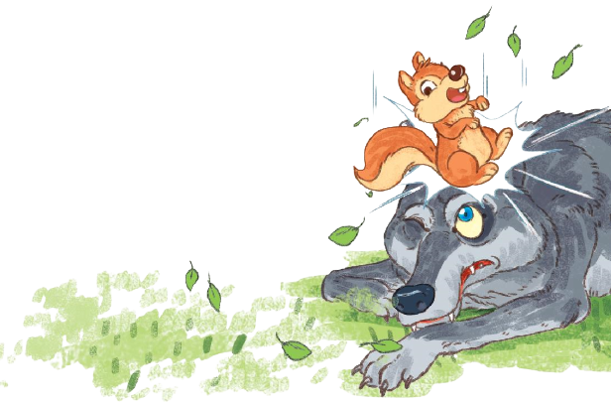
3
TRẢ LỜI CÂU HỎI
a. Chuyện gì xảy ra khi sóc đang chuyền trên cành cây?
Khi đang chuyền trên cành cây, sóc trượt chân rơi trúng đầu lão sói.

Slide 20
3
TRẢ LỜI CÂU HỎI
b. Sói hỏi sóc điều gì?
Sói hỏi sóc: Vì sao nhà sóc cứ nhảy nhót vui đùa suốt ngày, còn sói thì lúc nào cũng thấy buồn bực.

Slide 21
3
TRẢ LỜI CÂU HỎI
c. Vì sao sói lúc nào cũng cảm thấy buồn bực?
Sói lúc nào cũng cảm thấy buồn bực vì sói không có bạn bè.

Slide 22

04

Slide 23
4
Viết vào vở câu trả lời cho câu hỏi c ở mục 3
Sói lúc nào cũng cảm thấy buồn bực vì sói không có bạn bè.
(…)
c. Vì sao sói lúc nào cũng cảm thấy buồn bực?

Slide 24
HOẠT ĐỘNG TIẾP NỐI

Slide 25
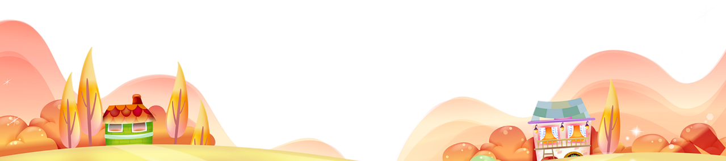


Đọc khổ 1,2 bài “Câu chuyện của rễ”
Trả lời câu hỏi: Nhờ có rễ mà hoa, quả, lá như thế nào?
Notes:
Đọc trước – tranh hiện sau

Slide 26
Đọc khổ 3 bài “Câu chuyện của rễ”
Trả lời câu hỏi: Cây sẽ thế nào nếu không có rễ?

Slide 27
Đọc khổ 4 bài “Câu chuyện của rễ”
Trả lời câu hỏi: Những từ ngữ nào thể hiện sự đáng quý của rễ?

Slide 28
Đọc thuộc long 2 khổ thơ cuối?
Notes:
Câu hỏi k chữ, chỉ có âm thanh
Hình ảnh. Âm thanh đồng bộ

